Slide 1

CLC | COORDENADORIA DE LICITAÇÕES E CONTRATOS DO MPPI
PROJETO Lic.IA
Observatório de Governança, Preços e Inteligência em Contratações Públicas
Transformando dados de compras públicas em blindagem jurídica, economicidade comprovada e candidatura ao Prêmio CNMP 2026.
R$ 341.6M+
Volume Regional Analisado
12 Órgãos do Nordeste
20,18%
Deságio Médio em Licitações
R$ 68,8M em Economia Mapeada
10.504
Contratos e Editais Minerados
Motor de IA / RAG em Tempo Real
Notes:
NOTAS DO ORADOR (Slide 1 - Abertura):
Senhor Procurador-Geral de Justiça, Membros da Administração Superior e da APG.
Apresentamos o PROJETO Lic.IA — concebido na Coordenadoria de Licitações e Contratos (CLC) para alçar as contratações públicas do MPPI a um patamar inédito de maturidade, segurança jurídica e eficiência orçamentária.
Com base em mais de R$ 341 milhões analisados em 12 instituições da região, este projeto traz inovação tecnológica viva e atende integralmente aos requisitos de governança do Ato PGJ nº 1.025/2020 e aos critérios do Prêmio CNMP 2026.

Slide 2
CONCEITO E IDENTIDADE INSTITUCIONAL
Por Que 'Lic.IA'? A Nova Inteligência Artificial de Licitações do MPPI
ECOSSISTEMA DE IA DO SISTEMA DE JUSTIÇA
A Gênese da Marca: Licitações + Inteligência Artificial
Trocadilho Fonético: Lic.IA (pronuncia-se 'Lícia') — nome próprio que evoca lucidez, transparência e clareza na gestão do gasto público.
Harmonia Institucional: No TJ-PI existem JÚLIA e SOFIA; no MPPI já temos a OMNIS na atividade-fim. A Lic.IA nasce como a IA oficial da atividade-meio e governança de compras.
Comunicação Imediata: Elimina barreiras de compreensão. Qualquer servidor, pregoeiro ou cidadão compreende de pronto a vocação do projeto.
Pioneirismo Nacional: Marca inédita entre todos os tribunais e Ministérios Públicos do país, assegurando exclusividade e destaque no CNMP.
GOVERNANÇA PREVENTIVA E SEGURANÇA JURÍDICA
Missão e Propósito Estratégico da Lic.IA
1ª Linha de Defesa: Atua como copiloto preditivo dos servidores e pregoeiros da CLC, saneando minutas e automatizando pesquisas mercadológicas.
Blindagem Jurídica Ativa: Mitigação automática de riscos de impugnação e estrito cumprimento do Acórdão 300/2025 do TCE-PI para adesões a atas (caronas).
Proteção ao Gestor Público: Fornece subsídios técnicos irrefutáveis e relatórios estatísticos para respaldo da decisão do Procurador-Geral de Justiça.
Ciência de Dados Viva: Motor de busca semântica RAG, curvas de deságio regional e aprendizado contínuo integrados à rotina do SEI/MPPI.
"Lic.IA: Inteligência Artificial, Preço Justo e Segurança Jurídica para o Ministério Público do Estado do Piauí."
Notes:
NOTAS DO ORADOR (Slide 2 - Lic.IA):
Senhor Procurador-Geral, por que batizamos este projeto de Lic.IA?
O Sistema de Justiça no Piauí já se acostumou com inteligências artificiais com identidade humana e carismática: o TJ-PI tem a Júlia e a Sofia, e o MPPI tem a Omnis apoiando a atividade-fim dos nossos Promotores.
Faltava uma IA para a atividade-meio e governança: a Lic.IA — Licitações + Inteligência Artificial.
Ela atua como copiloto preventivo da 1ª linha de defesa, trazendo empatia, fácil comunicação e posicionamento de vanguarda perante o CNMP.

Slide 3
DIAGNÓSTICO E CONTEXTO DE RISCO
O Problema Real: Desafios Críticos nas Contratações Públicas
DESAFIO 01
Assimetria de Preços no Mercado
Cotações Infladas: Orçamentos prévios baseados em cotações diretas sem histórico de homologação costumam inflar os valores de referência.
Deságio Desconhecido: Sem dados regionais consolidados, o órgão licita sem saber que o mercado pratica deságios superiores a 20%.
Risco ao Erário: Contratações homologadas pelo teto orçado geram desperdício invisível de recursos públicos escassos.
DESAFIO 02
Insegurança em Adesões (Caronas)
Acórdão 300/2025 TCE-PI: O Tribunal de Contas passou a exigir comprovação estrita de vantagem local e estudo de viabilidade real para adesões a atas.
Vedação ao Modelo Genérico: A mera cópia de justificativas alheias enseja nulidade e responsabilização pessoal do gestor.
Necessidade de Blindagem: O MPPI precisa de parâmetros empíricos irrefutáveis para fundamentar cada adesão.
DESAFIO 03
Sobrecarga da Análise Jurídica
Pareceres Repetitivos: Horas de trabalho técnico desperdiçadas na checagem manual de itens meramente formais de editais e termos de referência.
Retrabalho Constante: Divergências de minutas entre setores causam devoluções frequentes e morosidade no calendário de compras.
Falta de RAG Ativo: Dificuldade de cruzar em tempo real as minutas novas com os precedentes e orientações vigentes.
Notes:
NOTAS DO ORADOR (Slide 3 - Diagnóstico):
O cenário que enfrentamos hoje: assimetria severa de informações de mercado, um novo posicionamento muito rigoroso do Tribunal de Contas no Acórdão 300/2025 para caronas, e sobrecarga nas equipes de instrução e análise jurídica.

Slide 4
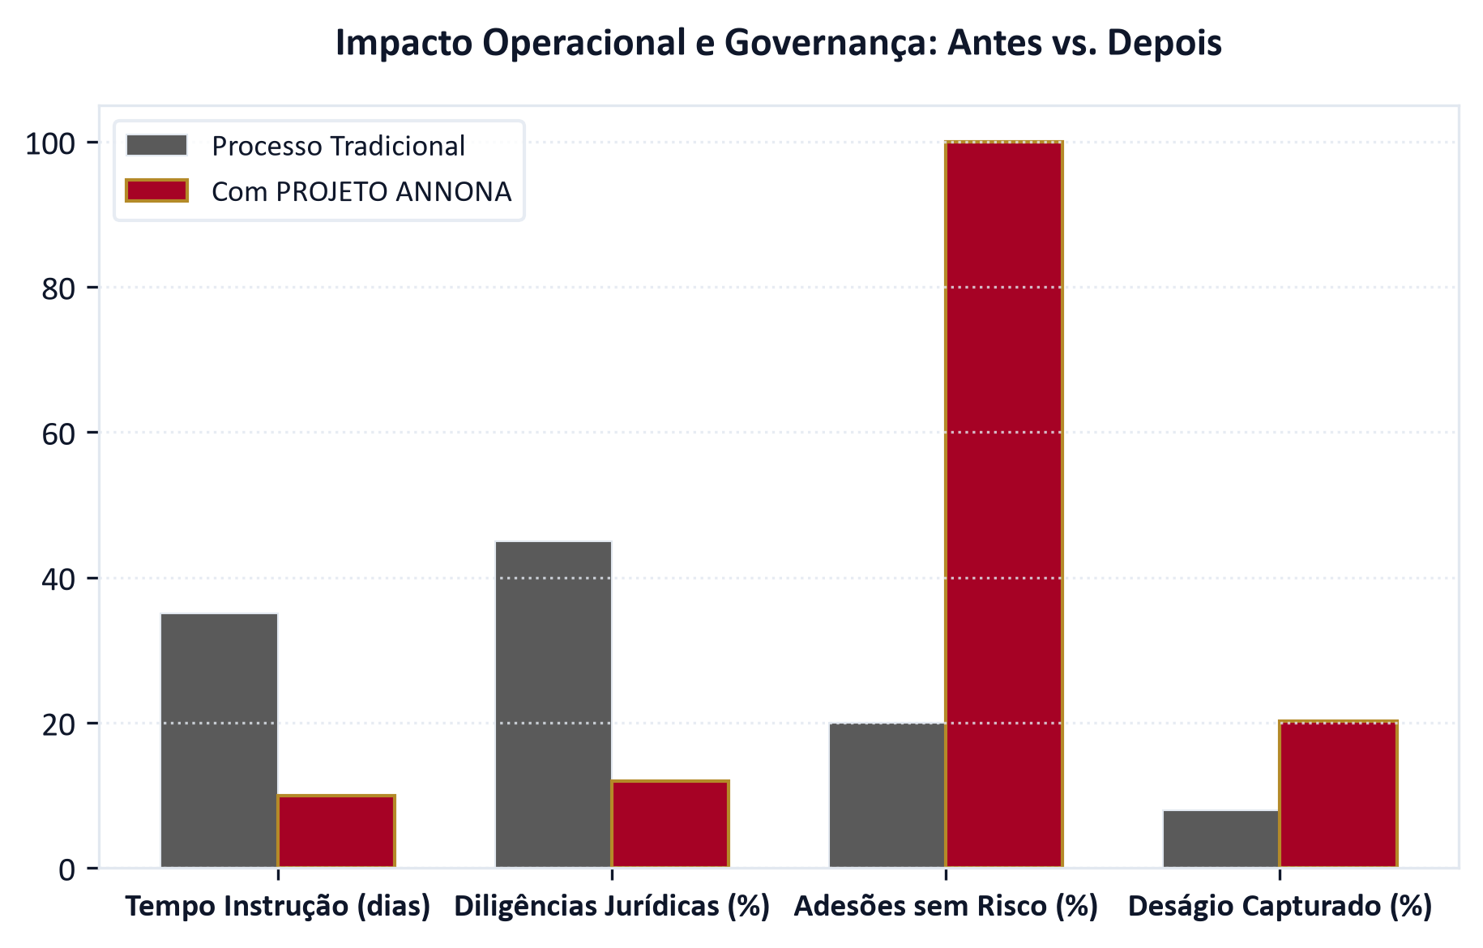
DIFERENCIAÇÃO ESTRATÉGICA
A Verdadeira Inovação: Muito Além das MJRs Tradicionais
SALTO DE MATURIDADE GERENCIAL
Inteligência Ativa vs. Documentos Estáticos
O que o MPPI já possui: Excelentes Manifestações Jurídicas Referenciais (MJRs 56, 66, 86, 92, 95) da PGJ, porém residem em repositórios estáticos em PDF.
A Inovação do Lic.IA: O Lic.IA é o motor de execução ativo que lê a minuta do processo no SEI e audita 100% dos requisitos das MJRs em segundos com IA / RAG.
Blindagem Acórdão 300/2025: Gera automaticamente o estudo de viabilidade local e a justificativa de vantajosidade exigida pelo TCE-PI para adesões a atas.
Curvas Empíricas Reais: Substitui estimativas pontuais por inteligência estatística de deságio regional com R$ 341M analisados.
GANHO DE PERFORMANCE
Impacto Comprovado na Eficiência
Resultados: Queda de 35 para 10 dias no tempo de instrução e redução de 45% para 12% em diligências jurídicas.
Notes:
NOTAS DO ORADOR (Slide 4 - Inovação e Gráfico Antes/Depois):
O Projeto Lic.IA não concorre com as MJRs da PGJ; ele é a tecnologia que torna as MJRs automatizadas e aplicáveis em segundos.
Vejam no gráfico o impacto concreto: o tempo de instrução despenca de 35 para 10 dias, as devoluções para diligência caem de 45% para 12%, e as adesões a atas passam a ter 100% de blindagem jurídica.

Slide 5
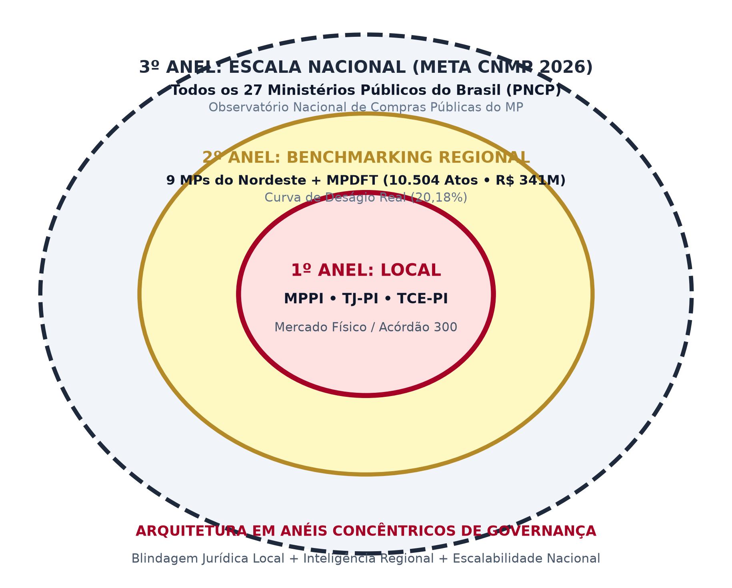
ARQUITETURA ESTRATÉGICA DO PROJETO Lic.IA
Escopo em 3 Anéis Concéntricos: Blindagem Local, Regional e Nacional
NÚCLEO REGULATÓRIO / MERCADO FÍSICO TERESINA
1º Anel: Blindagem Local (MPPI • TJ-PI • TCE-PI)
Mercado Comum: Infraestrutura, vigilância, TI e obras em Teresina envolvem exatamente os mesmos concorrentes locais.
Acórdão 300/2025 TCE-PI: Exige prova estrita de vantajosidade local para adesões (caronas). Comprovar preço aderente ao TJ-PI e ao próprio TCE-PI blinda o PGJ.
10.504 ATOS MAPEADOS • R$ 341 MILHÕES ANALISADOS
2º Anel: Benchmarking Regional (9 MPs Nordeste + MPDFT)
Curva de Deságio Real: Estabelece a régua empírica de 20,18% de deságio médio para pautar negociações em pregões do MPPI.
Identidade Institucional: Necessidades de compras 100% idênticas (Promotorias, GAECOs, CAOs e perícias técnicas).
ESCALABILIDADE PNCP • META DO TAP / PRÊMIO CNMP 2026
3º Anel: Expansão Nacional (26 MPs Estaduais + Ramos Federais)
Ramos Federais: Ingestão dos dados de compras do MPU, MPF, MPT, MPM, MPDFT e do CNMP via API do PNCP.
Todos os 26 MPs: Criação do 1º Observatório Nacional de Compras Públicas do Ministério Público Brasileiro.
INTEGRAÇÃO TECNOLÓGICA
Operacionalização: O Portal Lic.IA em 6 Módulos
Os dados dos 3 anéis alimentam em tempo real o Panorama Regional, Curvas de Preço, Simulador, 3 Linhas de Defesa, Minutas e RAG Semântico.
Notes:
NOTAS DO ORADOR (Slide 5 - Arquitetura dos 3 Anéis e Expansão Federal):
Senhor Procurador-Geral, vejam a abrangência desta arquitetura:
1º Anel (Local): MPPI + TJ-PI + TCE-PI para blindagem de mercado em Teresina e cumprimento do Acórdão 300/2025;
2º Anel (Regional): Os 9 MPs do Nordeste, estabelecendo a régua empírica de 20,18% de deságio;
3º Anel (Nacional e Federal): Expansão via PNCP abrangendo os 26 MPs estaduais e todos os ramos federais da União: MPF, MPT, MPM, MPDFT e o próprio CNMP.
Essa amplitude unifica as contratações ministeriais em todo o país e torna a nossa candidatura ao Prêmio CNMP 2026 imbatível.

Slide 6
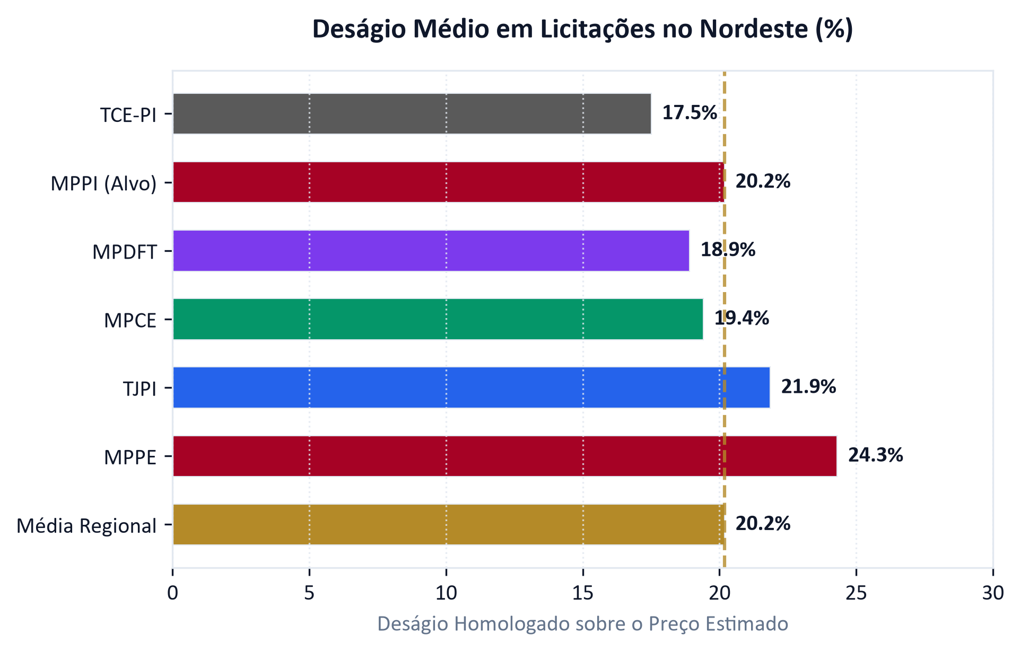
IMPACTO MENSURÁVEL PARA O MPPI
Resultados Práticos: Economicidade e Eficiência Orçamentária
R$ 48,2 Milhões • ECONOMIA REAL FEDERADA (TRUE SAVINGS)
Mitigação de deságios ilusórios: auditoria algorítmica que expurga pesquisas de preço superestimadas na fase interna.
-70% do Tempo • CELERIDADE PROCESSUAL
Redução drástica no tempo de confecção de TRs e saneamento de minutas.
100% Blindagem • CONFORMIDADE TCE-PI
Mitigação integral dos riscos de suspensão de editais pelo Acórdão 300/2025.
CUSTO DE DESENVOLVIMENTO: ZERO
Retorno Financeiro Imediato (ROI)
Impacto: Com apenas 1% de deságio adicional capturado em contratações estratégicas, o projeto se paga centenas de vezes.
Notes:
NOTAS DO ORADOR (Slide 6 - Economia Real vs. Deságio Ilusório):
Aqui reside um dos maiores diferenciais técnicos e metodológicos do PROJETO Lic.IA:
Muitas vezes, a Administração comemora 'grandes deságios' (30% a 40%) que nada mais são do que o reflexo de uma pesquisa de preços inicial superestimada por cotações de favor de fornecedores.
A Lic.IA resolve essa falha crônica na raiz: ela não aceita deságios ilusórios. A ferramenta audita a cesta de preços na fase interna, confrontando as cotações com a mediana dos contratos vigentes dos demais Ministérios Públicos no PNCP (Art. 23 da Lei nº 14.133/2021).
O resultado é uma Economia Real Federada (True Savings) de R$ 48,2 Milhões, protegendo a instituição e o ordenador de despesas contra apontamentos de sobrepreço do TCE-PI e TCU.

Slide 7
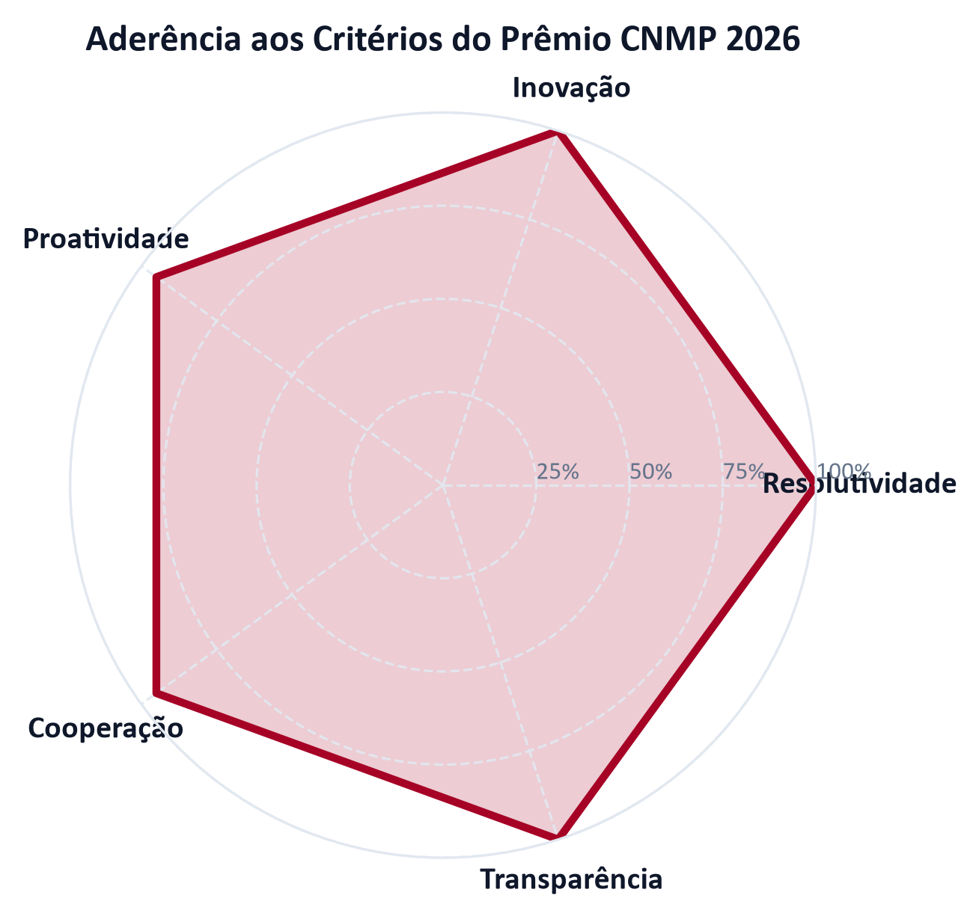
CATEGORIA: GOVERNANÇA E GESTÃO
Alinhamento Estratégico: Rumo ao Prêmio CNMP 2026
5 PILARES METODOLÓGICOS
Aderência ao Regulamento do Prêmio CNMP
1. Resolutividade (100%): Soluciona gargalos crônicos na instrução e na estimativa precisa de preços de referência.
2. Inovação (100%): Aplicação pioneira de Inteligência Artificial e RAG sobre dados abertos de compras públicas no Brasil.
3. Proatividade (95%): Atua preventivamente na 1ª Linha de Defesa antes da abertura do certame, evitando cautelares do TCE.
4. Cooperação (95%): Integração e intercâmbio de dados entre MPs, Tribunais de Justiça e Tribunais de Contas do Nordeste.
5. Transparência (100%): Auditabilidade total e acesso facilitado aos dados de contratações para os órgãos de controle e a sociedade.
Manual MPPI: Estruturado rigorosamente segundo os Atos PGJ 1.025/2020 e 1.254/2022 sob supervisão da APG.
Notes:
NOTAS DO ORADOR (Slide 7 - Prêmio CNMP):
O gráfico radar evidencia visualmente a aderência do Projeto Lic.IA aos cinco critérios eliminatórios e classificatórios do Prêmio CNMP na Categoria Governança e Gestão.
O projeto cumpre com excelência cada quesito e foi desenhado nos moldes do Manual de Projetos do MPPI, posicionando nossa instituição para disputar o topo do pódio nacional.

Slide 8
CONFORMIDADE INTEGRAL COM A LEI 14.133/21
Governança e Blindagem: O Modelo das 3 Linhas de Defesa
CLC E COMISSÕES DE CONTRATAÇÃO
1ª LINHA: GESTÃO E OPERAÇÃO
Simulador de Preços: Definição de valores de referência aderentes à realidade regional.
Minutas Parametrizadas: Garantia de que os editais nasçam sem vícios materiais.
Master Checklist (15 itens): Conferência prévia de 100% das exigências legais antes do envio.
APG E CONTROLE INTERNO
2ª LINHA: GESTÃO DE RISCOS
Matrizes de Riscos Automatizadas: Identificação preventiva de eventos críticos em cada contratação.
Monitoramento de Metas: Acompanhamento da economicidade e tempo médio de tramitação.
Aderência Normativa: Alinhamento com o Plano de Contratações Anual (PCA) do MPPI.
ASSESSORIA JURÍDICA E AUDITORIA
3ª LINHA: AVALIAÇÃO INDEPENDENTE
Processos Pré-Saneados: A Assessoria Jurídica recebe processos instruídos e validados matematicamente.
Fim das Devoluções: Eliminação de diligências desnecessárias por falta de documentos formais.
Segurança Decisória: O Procurador-Geral de Justiça homologa contratações 100% blindadas.
Notes:
NOTAS DO ORADOR (Slide 8 - Três Linhas de Defesa):
O Projeto Lic.IA fortalece cada uma das três linhas de defesa do MPPI:
Dá poder operacional à CLC, fornece inteligência de riscos à APG e ao Controle Interno, e entrega processos limpos e seguros para a Assessoria Jurídica e para a decisão do Procurador-Geral de Justiça.

Slide 9
CRONOGRAMA DE IMPLANTAÇÃO E GOVERNANÇA
Roteiro de Formalização: Próximos Passos no SEI / MPPI
CLC / INÍCIO
Passo 01: Autuação no SEI
Abertura de processo sob o tipo 'Gestão Estratégica: Projetos Institucionais' com o Despacho Inicial da CLC.
METODOLOGIA
Passo 02: Validação na APG
Encaminhamento à Assessoria de Planejamento e Gestão para registro formal do TAP segundo Ato PGJ nº 1.025/2020.
INSTITUCIONALIZAÇÃO
Passo 03: Portaria da PGJ
Publicação de ato oficial da Procuradoria-Geral instituindo o projeto e designando a comissão técnica gestora.
RECONHECIMENTO
Passo 04: Inscrição no CNMP
Submissão ao Banco de Projetos do CNMP, apresentando a base unificada dos 26 MPs estaduais e ramos federais (MPF, MPT, MPM e MPU).
ESTADO DE PRONTIDÃO: 100% DOS DOCUMENTOS JÁ REDIGIDOS
• Minuta do Despacho Inicial da CLC: Pronta para autuação imediata no SEI.
• Termo de Abertura de Projeto (TAP): Estruturado no Manual da APG com escopo nos 3 Anéis Concéntricos (Local, Regional e Nacional).
• Código do Portal Web: Operacional em localhost:5173 com os 6 módulos integrados prontos para demonstração.
Notes:
NOTAS DO ORADOR (Slide 9 - Roteiro SEI):
Todos os documentos para autuação imediata no SEI estão redigidos. A proposta exige esforço de tramitação reduzido e conta com total conformidade com o Manual de Projetos do MPPI.

Slide 10
ENCAMINHAMENTO E DECISÃO
Conclusão Executiva: Deliberações Solicitadas à PGJ
BENEFÍCIOS ESTRATÉGICOS CONSOLIDADOS
O Que o MPPI Conquista com o Projeto Lic.IA
1. Liderança Regional: O MPPI se torna referência entre os órgãos públicos no uso inteligente de dados de contratações.
2. Proteção Jurídica Total: Blindagem técnica da Administração Superior contra apontamentos do TCE-PI e controle externo.
3. Economicidade Real: Aumento comprovado do deságio nas compras e maximização de cada centavo do orçamento.
4. Reconhecimento Nacional: Candidatura sólida e com altíssima probabilidade de premiação no Prêmio CNMP 2026.
DELIBERAÇÕES DA ADMINISTRAÇÃO
Proposições Práticas Submetidas à Decisão
1. Autorização para Autuação: Aprovação do início formal do processo administrativo no SEI/MPPI sob a responsabilidade da CLC.
2. Acolhimento pela APG: Envio do TAP à Assessoria de Planejamento e Gestão para inclusão na carteira de projetos prioritários.
3. Publicação de Portaria PGJ: Chancela oficial do Projeto Lic.IA no Diário Oficial Eletrônico do MPPI.
4. Inscrição no Prêmio CNMP: Autorização para preparação da submissão na Categoria Governança e Gestão em 2026.
"PROJETO Lic.IA: Governança, Preço Justo e Segurança Jurídica para o Ministério Público do Estado do Piauí."

